Slide 1
Муниципальное общеобразовательное бюджетное учреждение «Средняя школа №2», г. Гаврилов-Ям, Ярославская область
Отчетная презентация о проведенных мероприятиях «Зеленая Акция»

Slide 2
Наша планета
Есть одна планета-сад В этом космосе холодном. Только здесь леса шумят, Птиц скликая перелётных,
Лишь на ней одной цветут, Ландыши в траве зелёной, И стрекозы только тут В речку смотрят удивлённо.
Береги свою планету – Ведь другой, похожей, нету!
Я. Аким

Slide 3
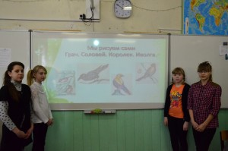
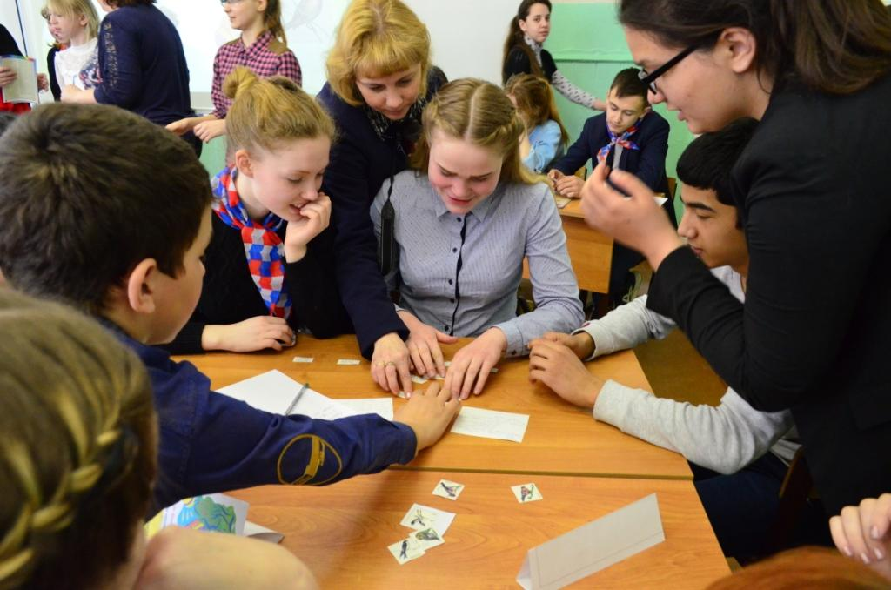
Эколого-просветительские мероприятия «Зелёная акция»
«День птиц"
В МОБУ СШ №2 г. Гаврилов-Ям Ярославской области 05.04.2017 года состоялось общешкольное мероприятие «День птиц», на котором чередовались конкурсные задания, познавательные моменты. Мероприятие было построено на краеведческом материале. В разработке заданий и критериев к их проверке активное участие также приняли члены Российского движения школьников и эко-отряд «Эко-друг». «День птиц» завершился зажигательными частушками

Slide 4
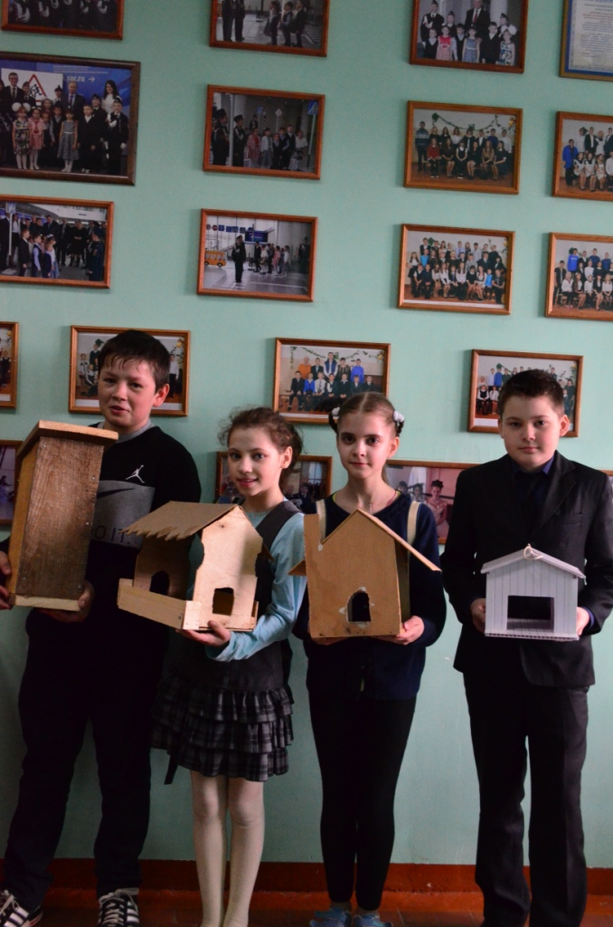
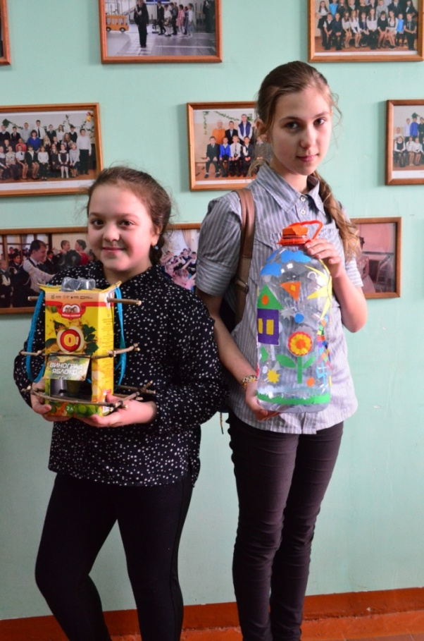
Выставка «В помощь пернатым друзьям»
04 апреля 2017 года прошла выставка : «В помощь пернатым друзьям», организованная нами, эко-лидерами, членами Российского движения школьников и эко-отрядом «Эко-друг». Выставка прошла под девизом «Голод для птиц страшнее холода» и была приурочена общешкольному мероприятию «День птиц». Предварительная работа прошла в яркой зажигательной форме, поэтому учащиеся школы с удовольствием включились в эту акцию. Они смастерили замечательные кормушки для птичек, малышам помогали родители.

Slide 5
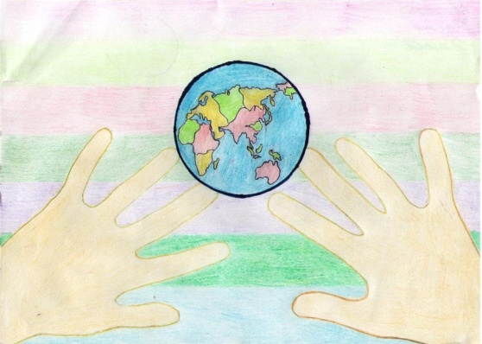
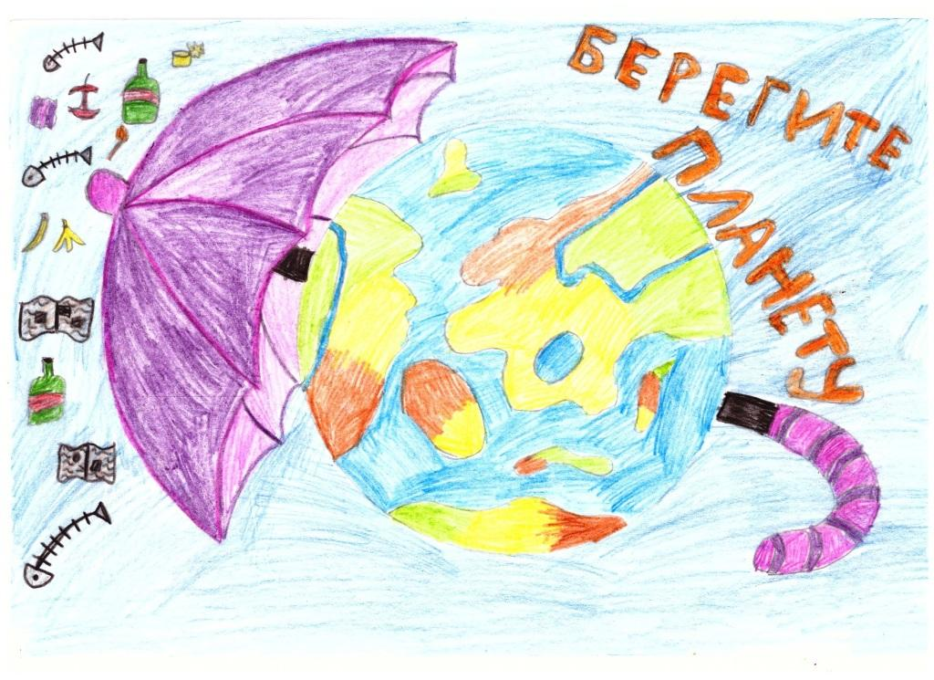
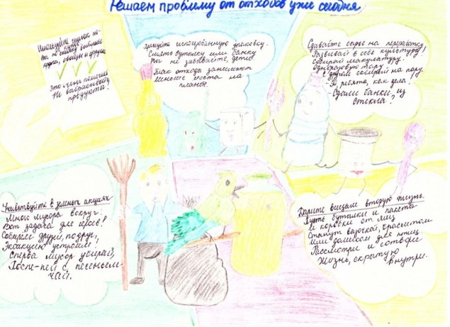
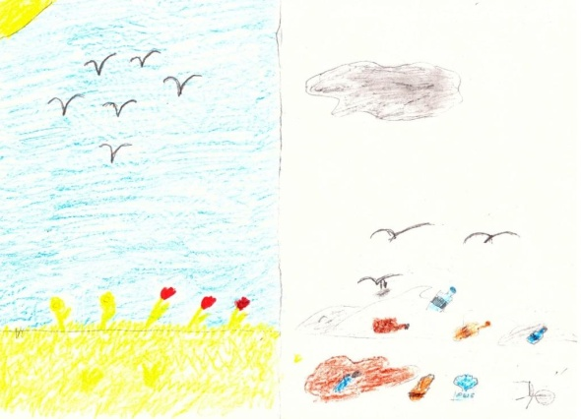
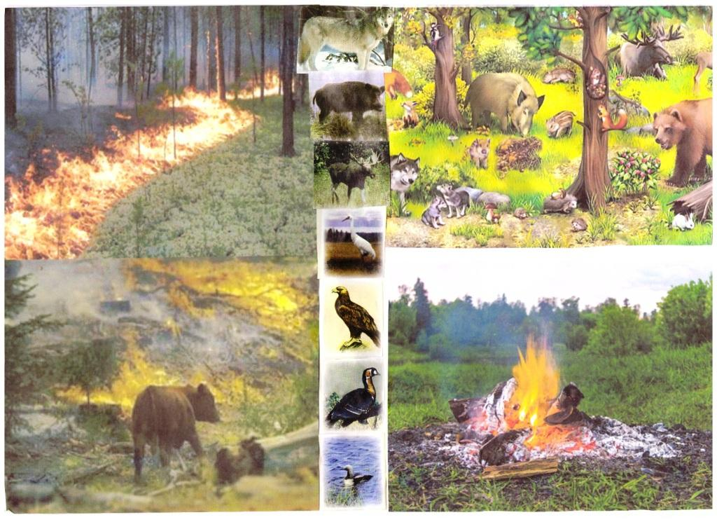
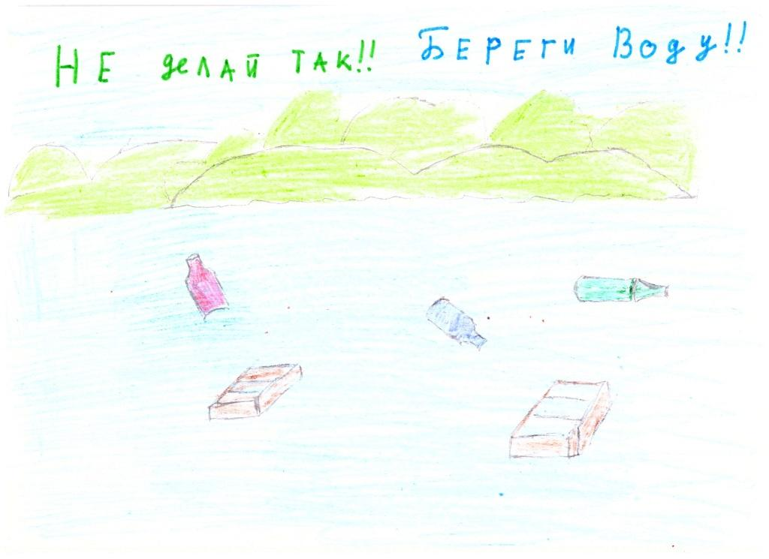
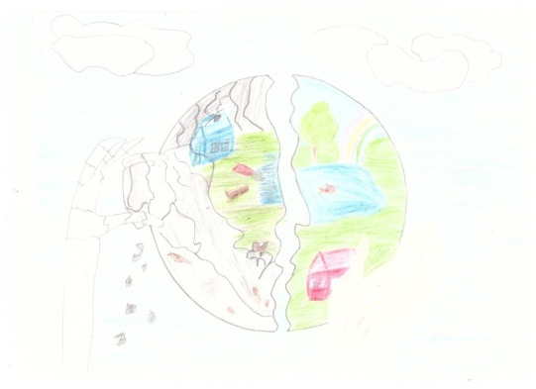
Конкурс экоплакатов в рамках экологического урока «Свобода от отходов»

Slide 6
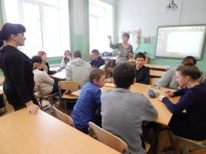
Экологический турнир "Знатоки природы"
Под таким названием 24 апреля 2017 года для учащихся 8 класса средней школы №2 г. Гаврилов – Ям прошел увлекательный экологический турнир. Участники были разделены на 3 команды. Ведущая напомнила ребятам, что 2017 год объявлен в нашей стране Годом экологии. Турнир состоял из интересных и познавательных вопросов. Юные знатоки вспоминали художественные произведения, где упоминаются сказочные цветы, отвечали на вопросы о растениях и животных Ярославской области, разгадывали экологический кроссворд, искали ошибки в тексте о природе. В конце мероприятия были подведены итоги и определены победители.

Slide 7
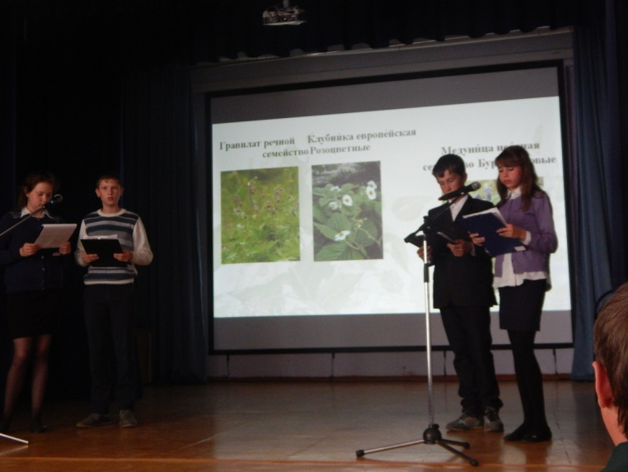
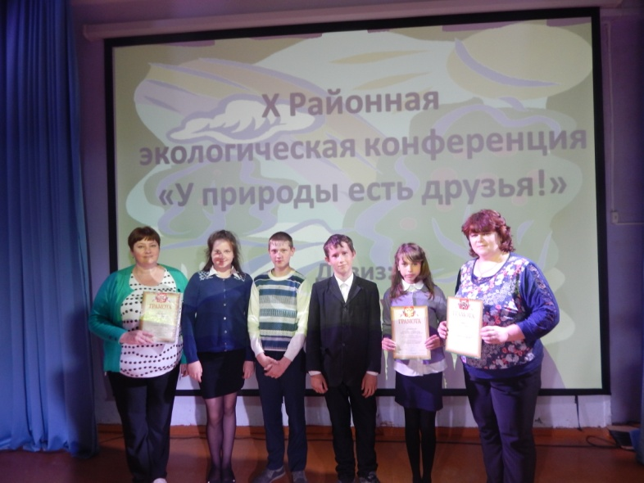
Конкурс исследовательских работ «Импульс» в рамках I районного экологического фестиваля: «Особо охраняемые природные территории»

Slide 8
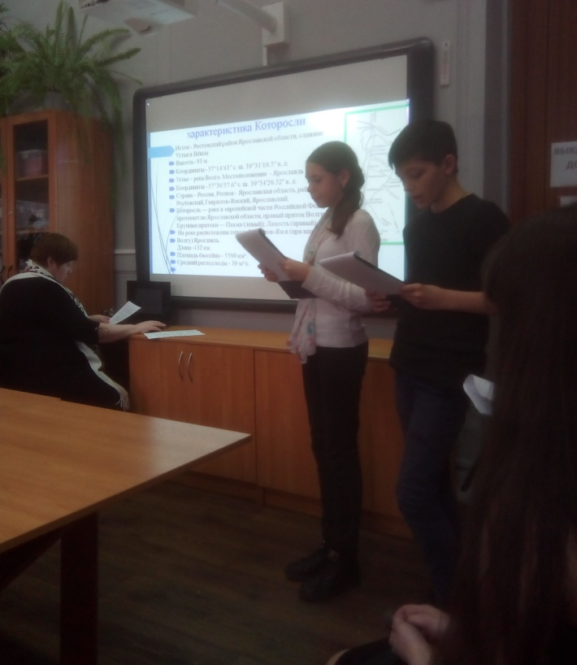
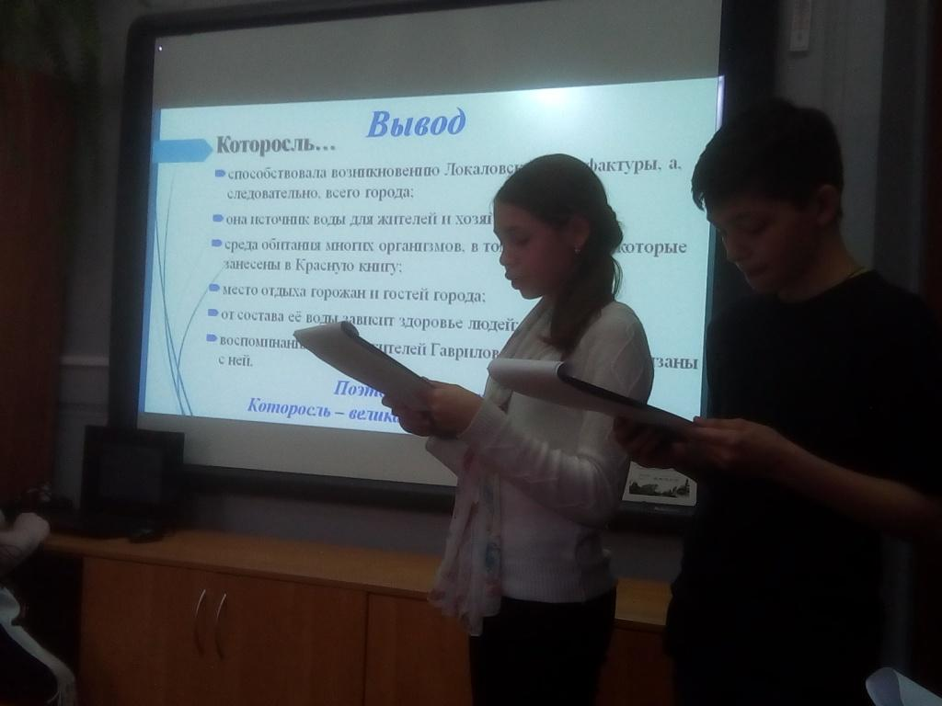
Конкурс презентаций и слайд-фильмов "А знаете ли вы?..«
в рамках I районного экологического фестиваля: «Особо охраняемые природные территории»
26 апреля 2017 года ученики 7 класса МОБУ СШ №2 участвовали в районном конкурсе презентаций и слайд-фильмов: «А знаете ли вы?…» Конкурс проходил в рамках I районного экологического фестиваля: «Особо охраняемые природные территории». Ребята выступили с презентацией: «Река Которосль – малая река Нечерноземья», лейтмотивом выступления стал девиз: «Не всё малое является незначительным».

Slide 9
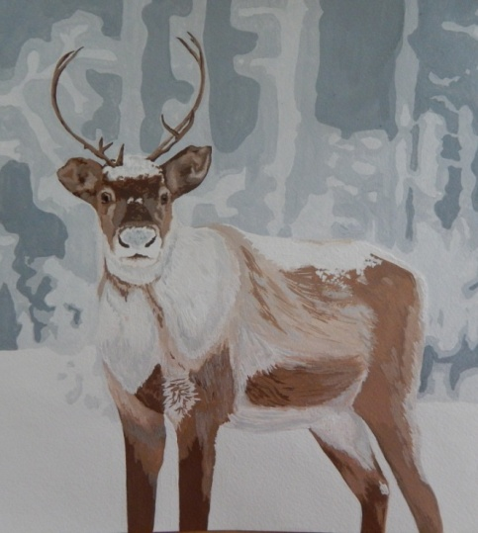
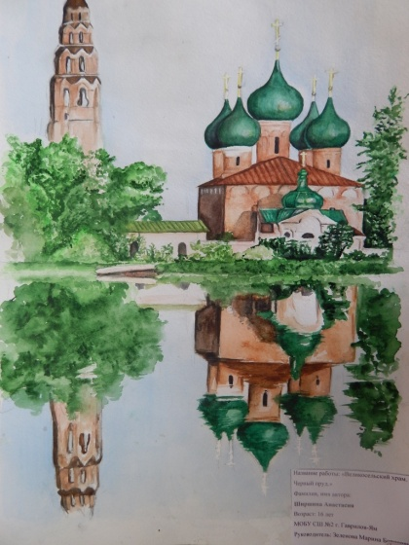
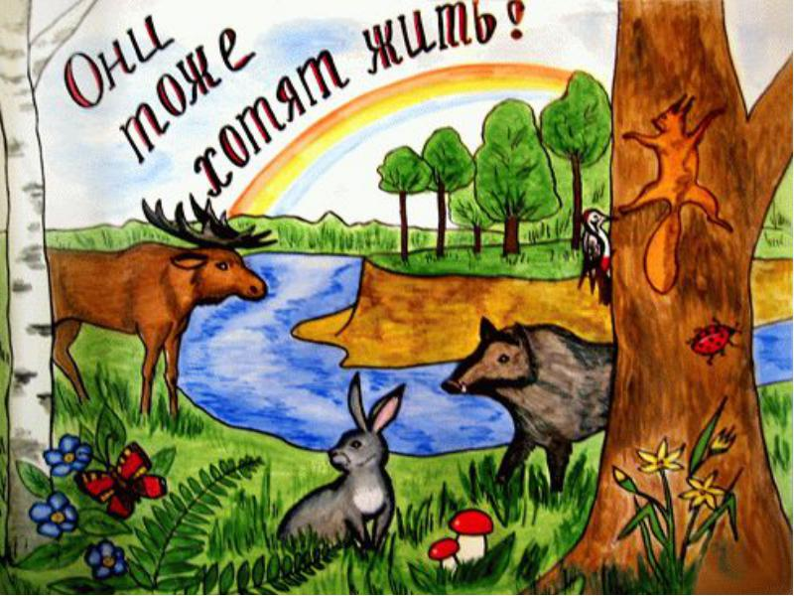
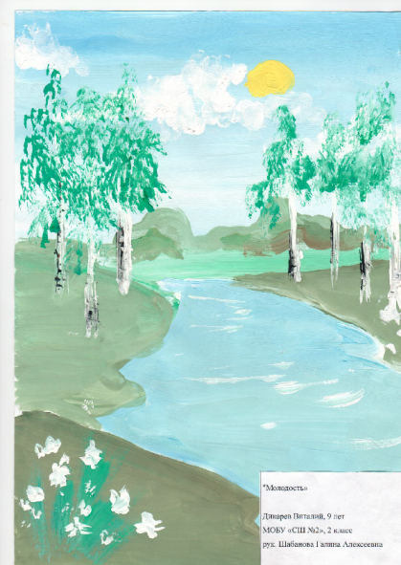
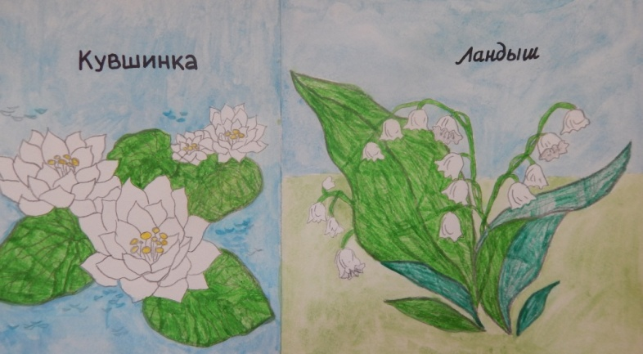
Конкурс рисунков и плакатов «Эко-Стоп» в рамках I районного экологического фестиваля: «Особо охраняемые природные территории»

Slide 10
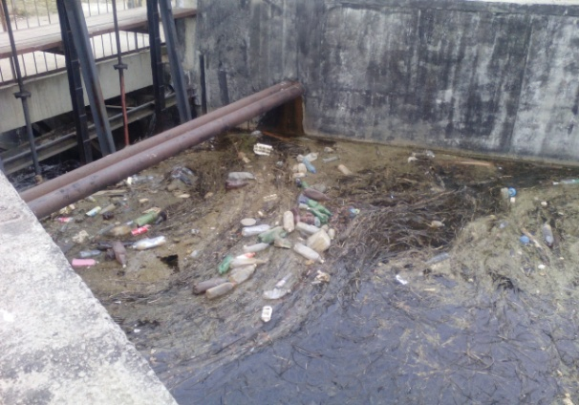
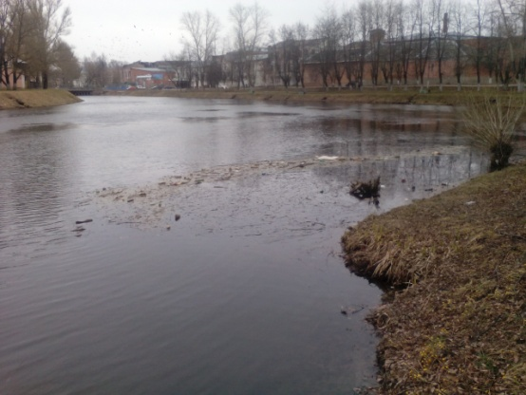
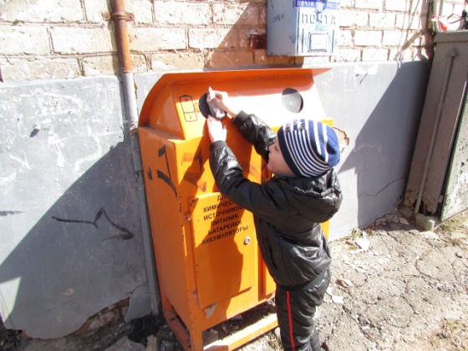
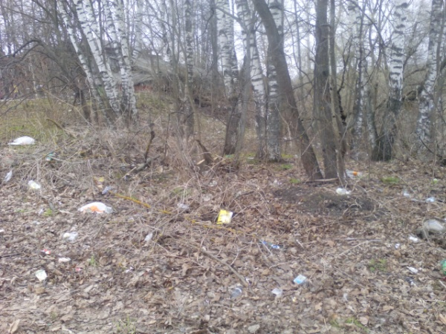
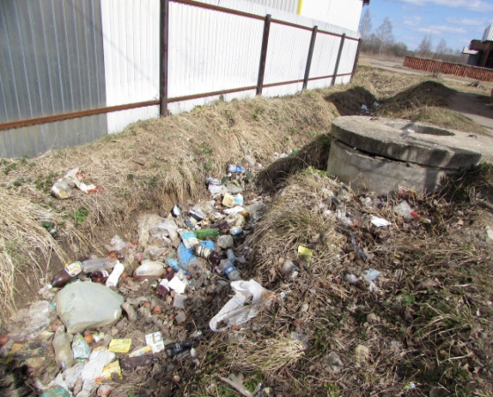
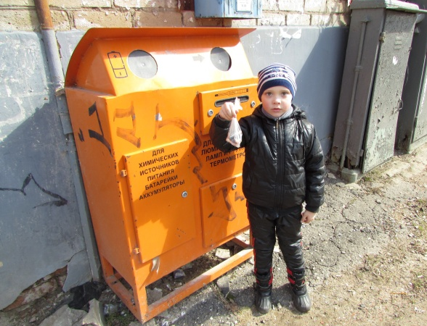
Конкурс авторских фоторабот «Мгновение» в рамках I районного экологического фестиваля: «Особо охраняемые природные территории» в номинации - «Не проходите мимо»

Slide 11
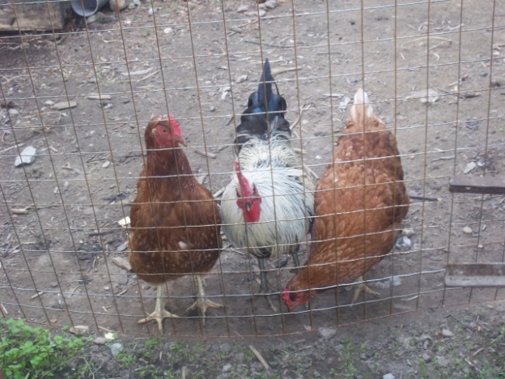
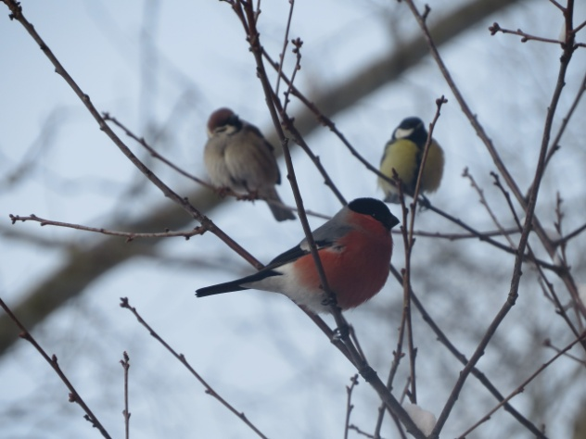
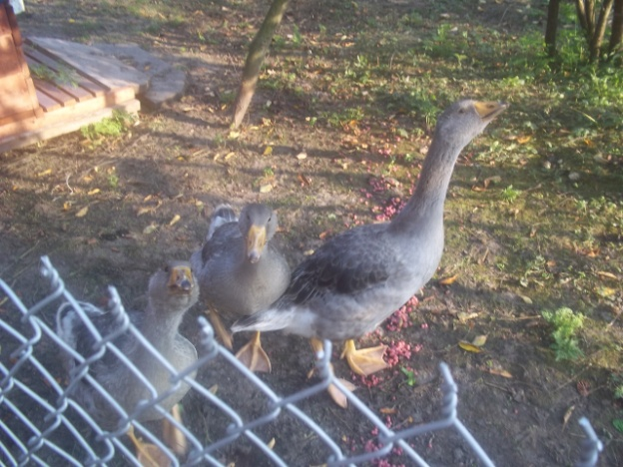
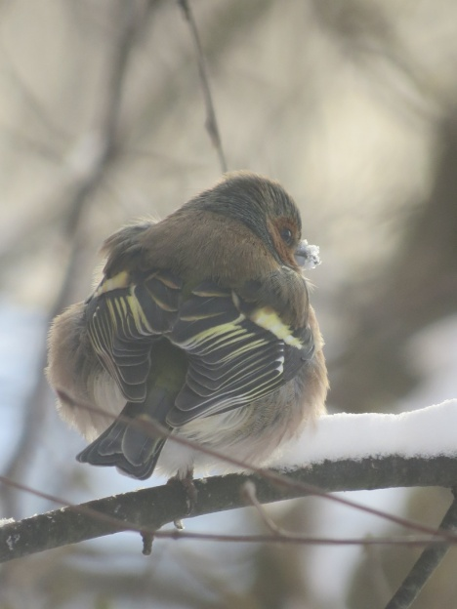
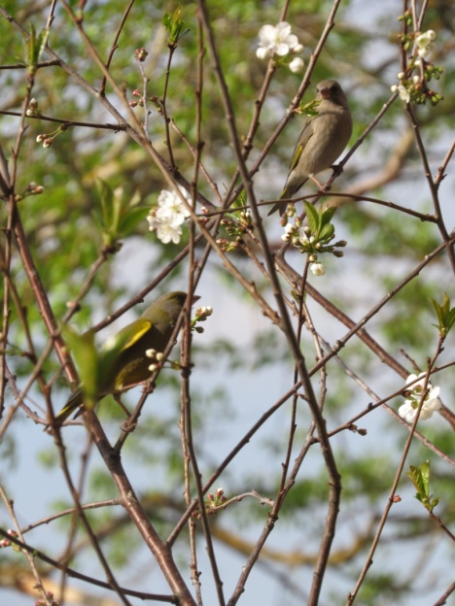
Конкурс авторских фоторабот «Мгновение» в рамках I районного экологического фестиваля: «Особо охраняемые природные территории» в номинации - «В мире животных»

Slide 12
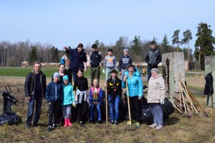
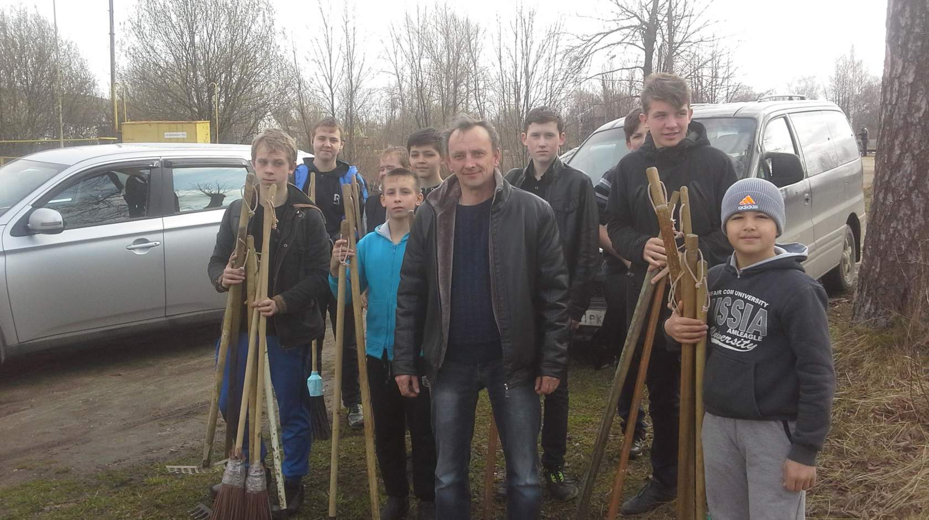
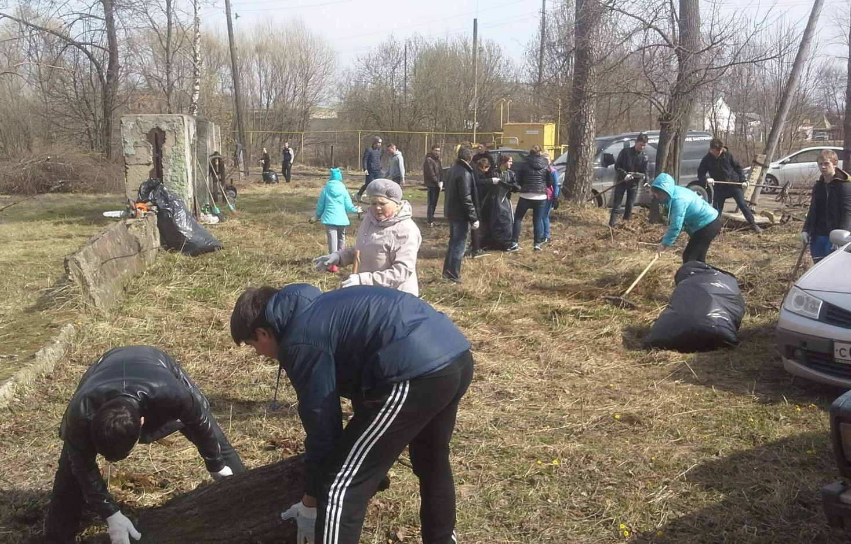
Субботник в рамках Всероссийской экологической акции «Зеленая весна»
29.04.2017 г. прошел субботник в рамках Всероссийской экологической акции Зеленая весна. Актив Российского движения школьников МОБУ СШ№2 привели в порядок часть стадиона «Труд» и детскую площадку в центре города. Ребята активно поработали, получили удовлетворение от проделанной работы и в копилке их добрых дел, появилась еще одно мероприятие по благоустройству природоохранной зоны.

Slide 13
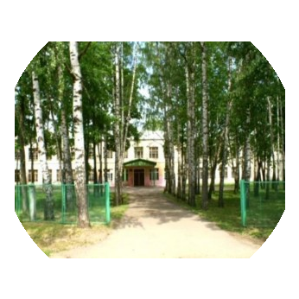
Вокруг нас сложный и большой мир: это дома и улицы, люди, растения, животные, реки, поля, леса, горы. Каждый должен понимать, что Земля- это наш общий дом, который нужно беречь и охранять.
Только все вместе мы можем избавить планету от мусора!

